Slide 1
NimbleMiner: An Open-Source Nursing-Sensitive Natural Language Processing System Based on Word Embedding
Topaz M, Murga L, Bar-Bachar O, McDonald M, Bowles K. CIN: Computers, Informatics, Nursing. 2019 Nov
이동건
인하대학교 정보통신공학과
E-mail: time@inha.edu
2022. 04. 11.

Slide 2
KEY WORDS:
Falls, Natural language processing, Nursing informatics, Open-access software, Word embedding

Slide 3
Contents
I. INTRODUCTION – page 4
II. METHODS – page 12
III. RESULTS – page 21
IV. DISCUSSION, FURTHER WORK, & LIMITATIONS – page 26

Slide 4
I. INTRODUCTION

Slide 5
About unstructured data
의료 분야의 데이터 중 80%는 비정형 데이터(unstructured data)
e.g. clinical note – discharge summaries, care coordination notes, radiology reports 등
의사와 간호사들이 insights를 뽑아내기 위해 노력하지만 기하급수적으로 늘어나는 데이터를 다루긴 역부족
NLP 시스템 개발이 이를 해결할 수 있음

Slide 6
About term similarity
본 연구의 focus
임상 텍스트에서 유사한 용어를 식별하기 위한 새로운 접근법 개발
용어 유사성 (Term similarity)
두 개 이상의 용어 사이의 유사성 (모양 또는 형태)
e.g. "“fall” and “patient collapsed”
NLP 작업에서는 유사한 용어를 식별하는 것이 중요
e.g. 정규 표현식 검색, 텍스트 마이닝, 표준 용어 개발 및 유지보수 등

Slide 7
Tradition vs. NLP
유사 용어 식별 방법
전통적 방식
간호 표준 용어 사용
전문가의 의견을 통해 식별
NLP
지식 기반 접근 방식 (knowledge- based approaches)
분배 기반 측정 방식 (distribution-based measures)

Slide 8
Knowledge-based approaches
지식 기반 접근 방식
표준화된 용어와 같이, 인간이 만들고 큐레이션한 지식 소스 활용
e.g. Unified Medical Language System와 같은 표준화된 용어 사용
"fall"이라는 개념이 "fall" 또는 "falling” 등 여러 다른 개념과 연결됨을 확인
그러나 실생활에서 발생하는 용어 약어나 오타를 포함하지 않으므로 실제 적용 가능성이 낮다.
간호 분야의 경우 표준화된 용어가 상대적으로 적다.

Slide 9
Distribution-based measures
분포 기반 측정 방식
일반적으로, 유사한 맥락에서 나타나는 용어들이 서로 관련이 있다는 가정에 기초
이러한 접근 방식은 MEDLINE과 같은 데이터베이스에서 추출된 기사 또는 기사 요약 등 특정 분야의 말뭉치를 사용하여 구현
Biomedical 영역에서 유사한 개념을 식별하는 데 좋은 결과를 보임
Nursing 영역에서 이러한 방법을 적용하여 평가하는 연구는 없었음

Slide 10
Word Embedding Language Model
단어 임베딩 언어 모델은 각 단어가 corpus에서 인접 단어와 얼마나 자주 공존하는지 계산한 다음 이러한 카운트 통계를 각 단어에 대한 축약(condensed) 벡터로 매핑한다.
따라서 결과 언어 모델은 각 단어 또는 구문의 문맥에 민감하며 이웃을 기반으로 단어를 예측하는 데 사용될 수 있다.

Slide 11
Skip-gram¹¹ model of word embedding
현재 단어를 건너뛰면서(skip) 현재 단어의 주변 문맥(context)를 사용
이러한 방식으로 건너뛴 단어까지의 거리에 기초한 문맥 단어의 가중치를 사용하여 전체 구문(context words + current word)의 단어 순서를 보존
큰 텍스트 말뭉치를 표현하고 대상 단어에서 문맥 단어를 예측하는 데 좋은 성능
Conceptually, 텍스트 말뭉치가 클수록, 강력한 skip-gram 모델이 생성됨
11. Mikolov T, Corrado G, Chen K, Dean J. Efficient estimation of word representations in vector space. In: Proceedings of International Conference on Learning Representations (ICLR 2013). New York, NY: ACM publications; 2013: 1–12.

Slide 12
II. METHODS

Slide 13
Identifying Similar Terms for Fall History From Homecare Clinical Notes
Case Study:
데이터 출처
89459명의 환자를 대상으로 대량의 기록(N = 149586)을 사용
평균 단어 길이
150 words

Slide 14
Word Embedding Model Creation and Specifications
Step-by-Step System Description - Preliminary Step:
1. 사용자가 임상 기록이 담긴 CSV 파일을 업로드
2. word window width 지정
클수록 모델이 특정 단어의 문맥에 대해 더 많이 배울 수 있음
반면, 모델의 유사 개념 식별 능력을 잠재적으로 감소시킬 수 있음

Slide 15
Word Embedding Model Creation and Specifications
Step-by-Step System Description - Preliminary Step:
3. 전처리(pre-processing)
텍스트 본래의 표현과 유사하게 보존하는 것이 중요하기 때문에 거의 필요하지 않음
(1) 구두점 제거
(2) 모든 알파벳 문자를 소문자로 변환
(3) 임상 노트에서 자주 동시에 발생하는 단어들을 최대 4개의 단어(4-gram)의 길이를 가진 문구로 변환
e.g. "pt_fall_yesterday” : 3-gram

Slide 16
Word Embedding Model Creation and Specifications
Step-by-Step System Description - Preliminary Step:
“simclins” (SIMilar CLINincal terms)
관심 개념 식별 시, 긍정적 예측 가치가 높은(high positive predictive value) 단어 혹은 구문
잠재적 유사 용어는 코사인 거리(Cosine distance)라는 단어 임베딩 모델의 속성을 기반으로 자동으로 식별

Slide 17
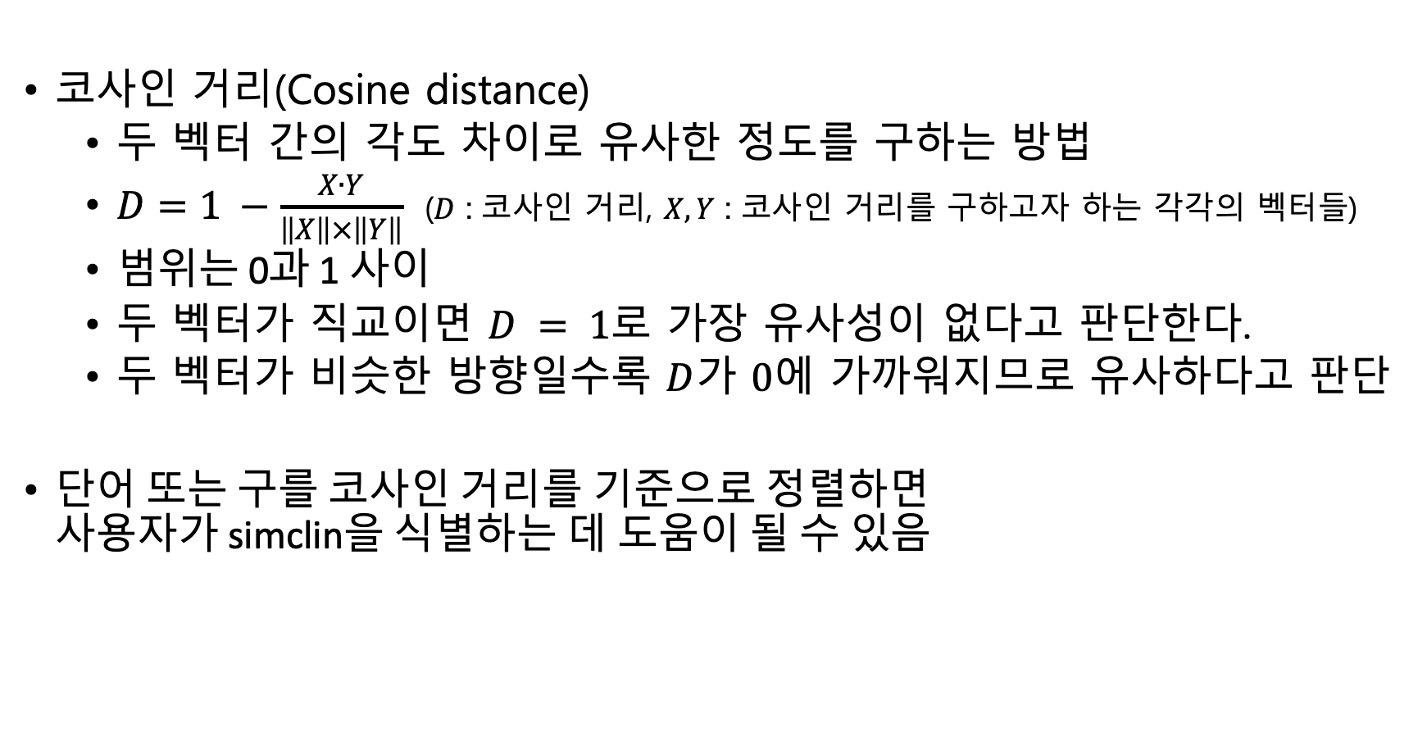
Word Embedding Model Creation and Specifications
Step-by-Step System Description - Preliminary Step:
코사인 거리(Cosine distance)
두 벡터 간의 각도 차이로 유사한 정도를 구하는 방법
$D=1 −\frac{X∙Y}{\left\|X\right\|×\left\|Y\right\|}$ ($D$ : 코사인 거리, $X, Y$ : 코사인 거리를 구하고자 하는 각각의 벡터들)
범위는 0과 1 사이
두 벡터가 직교이면 $D = 1$로 가장 유사성이 없다고 판단한다.
두 벡터가 비슷한 방향일수록 $D$가 $0$에 가까워지므로 유사하다고 판단
단어 또는 구를 코사인 거리를 기준으로 정렬하면 사용자가 simclin을 식별하는 데 도움이 될 수 있음
참고 : https://dokpin.tistory.com/13

Slide 18
Word Embedding Model Creation and Specifications
Step-by-Step System Description - Preliminary Step:
본 연구에서는 잠재적 유사한 용어 목록의 개수를 25, 50, 75개로 설정하여 실험
유사한 용어를 많이 나타낼수록
처리 시간이 길어짐
simclins를 더 확인해야 함

Slide 19
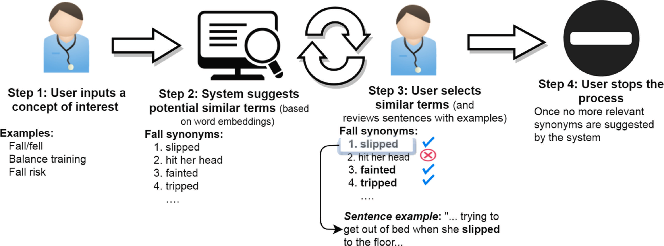
FIGURE 2. NimbleMiner methodology steps.
Step-by-Step System Description

Slide 20
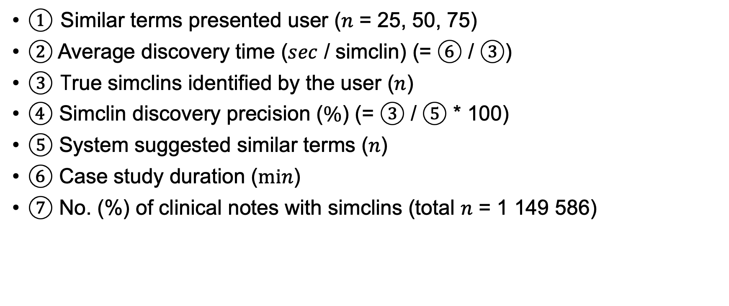
System Evaluation Metrics
① Similar terms presented user ($n$ = 25, 50, 75)
② Average discovery time ($sec$ / simclin) (= ⑥ / ③)
③ True simclins identified by the user ($n$)
④ Simclin discovery precision ($\%$) (= ③ / ⑤ * 100)
⑤ System suggested similar terms ($n$)
⑥ Case study duration ($min$)
⑦ No. (%) of clinical notes with simclins (total $n$ = 1 149 586)

Slide 21
III. RESULTS

Slide 22
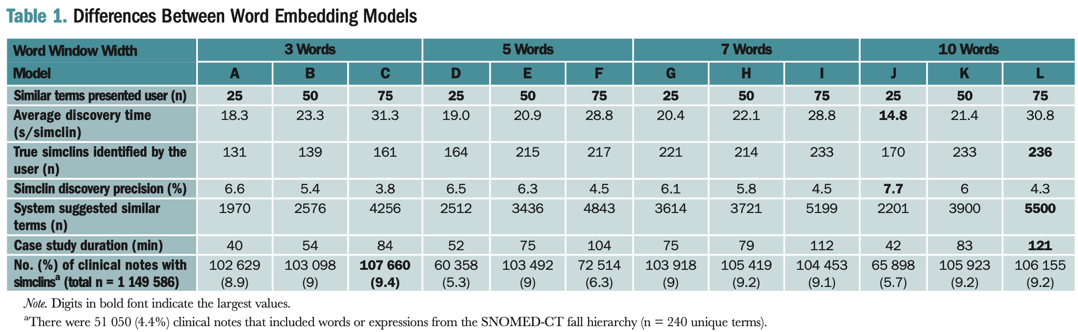
Table 1. Differences Between Word Embedding Models
①
②
③
④
⑤
⑥
⑦
Notes:
Table 1은 모델 간 평가 지표의 차이를 요약한 것입니다.
모델 J를 보시면, ④ simclin discovery precision과 ②average discovery time은 word window width가 가장 높은 모델(n = 10)에서 25개의 잠재적인 유사 단어가 사용자에게 제시되었을 때 가장 높았습니다. 또한 이 모델은 ⑥ case study duration (작업에 소요된 총 시간) (42분) 면에서 두 번째로 우수했습니다.
그러나 이 모델은 ③ 식별된 총 심클린 측면에서 최상의 모델 L에 의해 발견된 심클린 236개 대비 170개만 식별되었습니다.

Slide 23
Table 1. Differences Between Word Embedding Models
①
②
③
④
⑤
⑥
⑦
Notes:
모델 K는 ③ 발견된 simclin의 관점에서 가장 좋은 모델(모델 L)에 비해 3 simclin이 부족했습니다(233 대 236).
반면 ④ Simclin discovery precision과 ② Average discovery time은 상대적으로 낮았습니다.
또한 가장 효과적인 모델(J, K 및 L)에 대한 이러한 결과를 그림 5에 제시합니다. (다음 페이지)

Slide 24
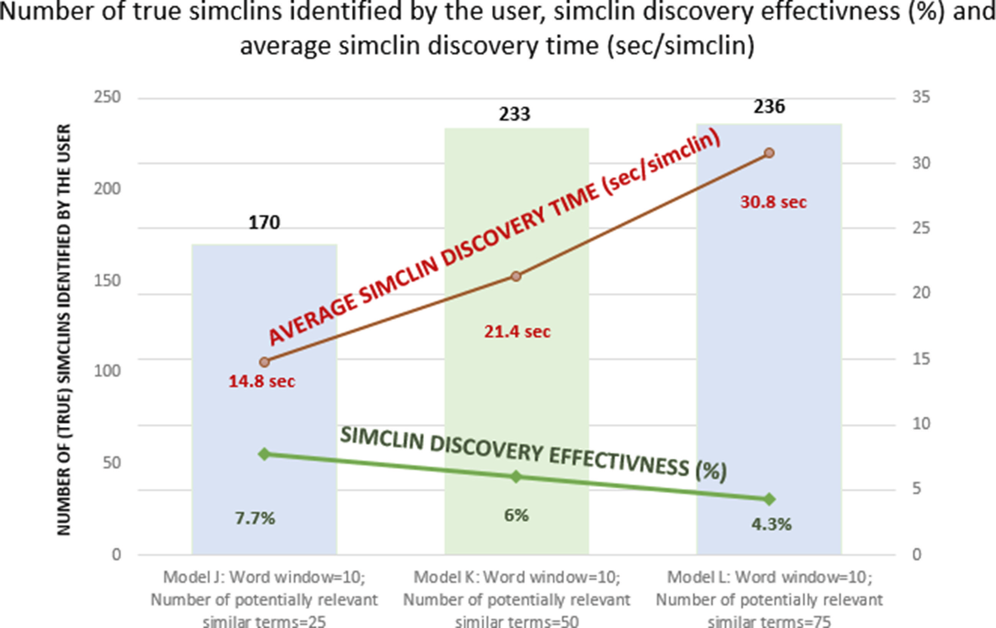
FIGURE 5.
Notes:
Table 1은 모델 간 평가 지표의 차이를 요약한 것입니다.
모델 J를 보시면, simclin discovery precision과 average discovery time은 word window width가 가장 높은 모델(n = 10)에서 25개의 잠재적인 유사 단어가 사용자에게 제시되었을 때 가장 높았습니다. 또한 이 모델은 case study duration (작업에 소요된 총 시간) (42분) 면에서 두 번째로 우수했습니다.

Slide 25
Word Embedding Models Precision and Time Comparisons
서로 다른 모델에 의해 생성된 모든 simclins을 중복을 제외한 하나의 목록으로 컴파일했을 때, 371개의 고유한 simclins
59% (n = 220) :
“fall”이나 “fell” 같은 단어를 포함하는 다른 표현들의 변형
철자 오류
e.g. “felll,” “fals”
잘못 쓰여진 표현
e.g. “felled”
기타
e.g. “mechanical fall,” “ended up falling,” or “fell off ladder”
41% (n = 151) :
어휘의 사전적 변형 (lexical variation)
e.g. “tripping over,” “slipped off chair,” “slided down,” and “pt collapsed.”

Slide 26
IV. DISCUSSION,
FURTHER WORK
and LIMITATIONS

Slide 27
DISCUSSION about window width sizes
다른 연구와 유사하게^{8, 12, 13}, window width sizes가 더 큰 word embedding 모델이 유사한 용어를 발견하는데 더 좋음
반면, 사용자가 작업을 완료하는 데 더 많은 시간 소요
e.g. 모델 L : 5500개 검토, 121분 / 모델 J : 2201개 검토, 42분
본 논문의 저자는 model K를 추천함
model K, 83 minutes with 3900 potential similar terms for user review, finding 9.2% of clinical notes to contain simclins

Slide 28
FURTHER WORK
NimbleMiner가 대규모 어휘 작성 분야 중 과거에 거의 수행되지 않은 간호와 같은 영역에서 쉽게 적용될 것
또한, “사회적 지원의 부족, 약물 또는 알코올 남용, 열악한 생활 상태 및 기타 사회 행동 위험 요소” 등과 같이 이전에 구조화되지 않고 대부분 서술적 형태로 존재하는 개념에 대한 어휘를 쉽게 만드는 데 적용 가능
더 많은 word embedding model의 매개 변수에 대해 실험해야 함

Slide 29
FURTHER WORK
향후 유사 어휘 검색 프로젝트에서는 서로 다른 모델 간의 어휘 중복 검토 필요
어휘 중복을 정량화하면 사용자의 유사 식별 시간을 줄일 수 있음
또한 여러 리뷰어들이 simclin 검색을 수행해야 함
NimbleMiner는 언어에 구애받지 않음
히브리어 검증, 러시아어 평가 중

Slide 30
LIMITATIONS
하나의 데이터 세트로 실험한 점
결과가 반복되거나 검증되지 않은 점
모델 훈련 시, 변경할 수 있는 제한된 매개 변수 세트만 사용
SNOMED-CT 이외의 어휘에 대해 simclin 어휘를 평가하지 않음
corpus에서 “fall history”를 설명하는 용어와 어구가 얼마나 많은지 파악 x
Recall 또는 F-measure와 같은 시스템 성능 측정치를 추정할 수 없음

